Slide 1
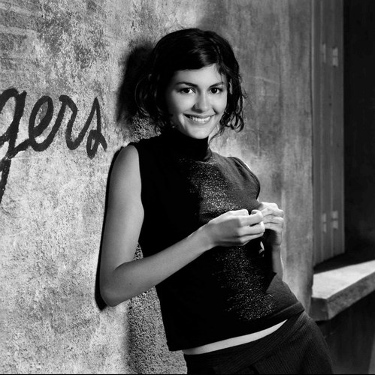
Audrey Tautou
c’est une actrice. Elle a les yeux noirs. Elle est mince. Elle a les cheveux bruns. Elle est petite. Elle a les cheveux raides. Elle a les cheveux mi-longs.
https://www.youtube.com/watch?v=ZjRPTyazKds
https://www.youtube.com/watch?v=isEnyrd2Moc

Slide 2
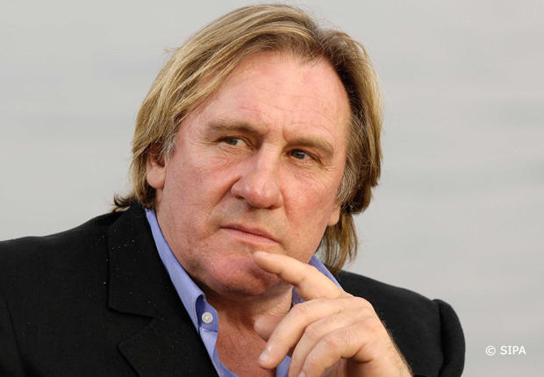
Gérard Depardieu
C’est un acteur. Il est grand. Il est blond. Il est gros. Il a les yeux verts.
Il n’est pas très beau. Il a la peau blanche.
http://www.youtube.com/watch?v=WzFkhMp7MOs
http://www.youtube.com/watch?v=JkB9NBoHrLw
http://www.youtube.com/watch?v=ab6eaj4fdMA
https://www.youtube.com/watch?v=mbUiWMfCiOc

Slide 3
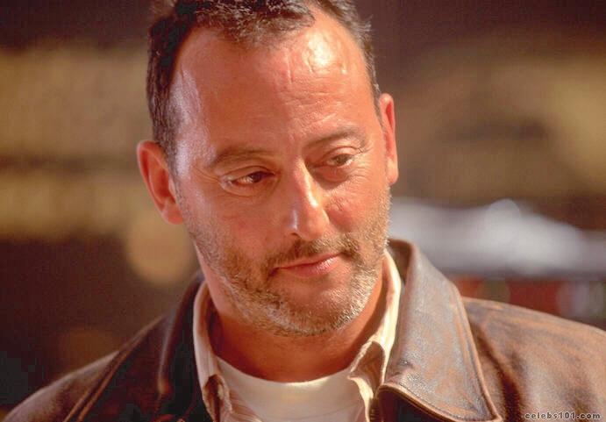
Jean Reno
C’est un acteur.
Il est toujours vivant. Il est grand. Il est musclé. Il a les cheveux gris. Il a une moustache. Il a une petite barbe. Il a les yeux marron.
http://www.youtube.com/watch?v=DcsirofJrlM
https://www.youtube.com/watch?v=ZNGbV8h7ESc
https://www.youtube.com/watch?v=z1y8UdsNPI8

Slide 4
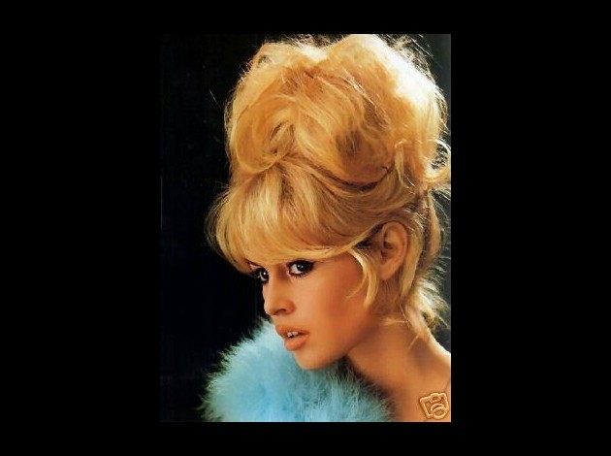
Brigitte Bardot
C’est une actrice. Elle est de taille moyenne. Elle a les cheveux blonds. Elle a les yeux marron. Elle est mince. Elle est belle. C’est une activiste. Elle est toujours vivante.
http://www.youtube.com/watch?v=gSysyxeAInI

Slide 5
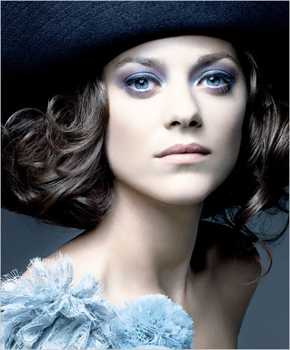
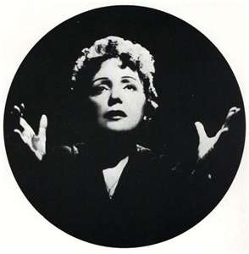
Marion Cotillard C’est une actrice. Elle est grande. Elle est mince. Elle a les cheveux bruns. Elle a les yeux bleus. Elle a les cheveux bouclés. Elle est belle.
http://www.youtube.com/watch?v=xujvIs0DhJU
https://www.youtube.com/watch?v=KpDd7pQRKHI
Edith piaf

Slide 6
Sophie Marceau
http://www.youtube.com/watch?v=wj0I8xVTV18
https://www.youtube.com/watch?v=9nH1DwQP2Xs
https://www.youtube.com/watch?v=4RqULCcSpto
C’est une actrice. Elle est grande. Elle a les cheveux dégradés. Elle a une frange. Elle a des mèches. Elle a les yeux verts. Elle est mince. Elle est jolie.

Slide 7
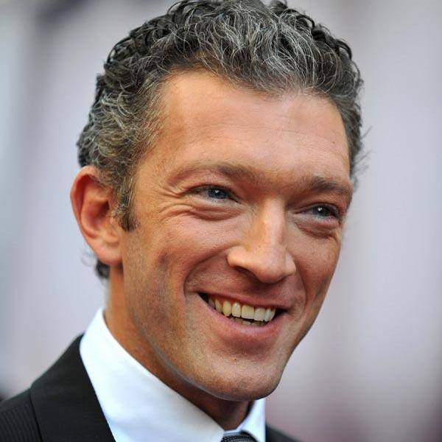
Vincent Cassel
https://www.youtube.com/watch?v=9pIy__iR1_o
C’est un acteur. Il n’est pas beau. Il a les cheveux gris. Il est vieux. Il a les yeux bleus. Il est grand. Il est méchant. Il est mince.

Slide 8
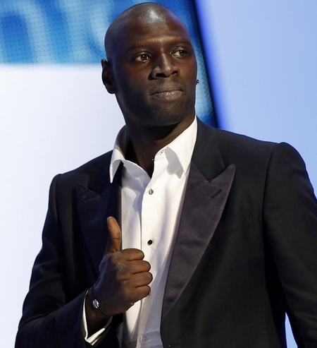
Omar Sy
http://www.youtube.com/watch?v=dvdJ--DV0Uo
C’est un acteur. Il n’est pas beau. Il est très grand. Il est chauve. Il est drôle. Il a la peau noire. Il est athlète. Il a les yeux marron. Il est sympa.
Il est toujours vivant.

Slide 9
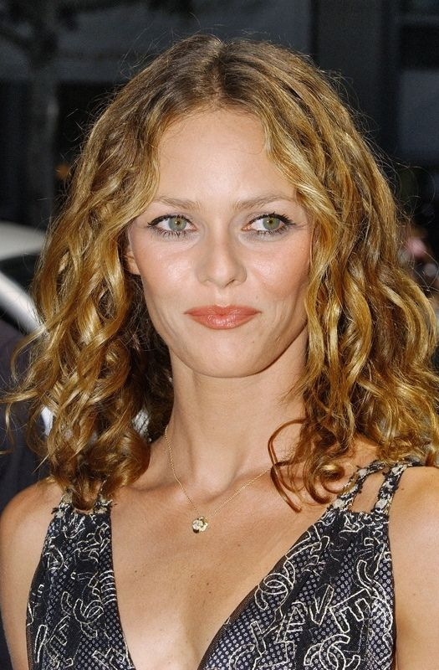
Vanessa Paradis
https://www.youtube.com/watch?v=6doVDZGVP6k
https://www.youtube.com/watch?v=IKxMTFvo_0s
https://www.youtube.com/watch?v=t3PuZo8qLxo
C’est une chanteuse et aussi une actrice. Elle n’est pas belle. Elle est petite. Elle est mince. Elle a les yeux verts. Elle a les cheveux ondulés et blonds.

Slide 10
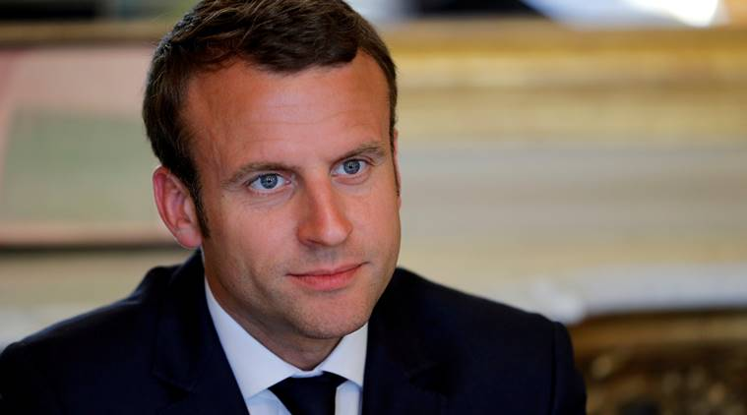
Emmanuel Macron
C’est un homme politique, c’est le président. Il est jeune. Il a 39 ans. Il a les cheveux courts. Il a les yeux bleus. Il est de taille moyenne. Il n’est pas mal. Il est intéressant. Il est intelligent..

